Slide 1
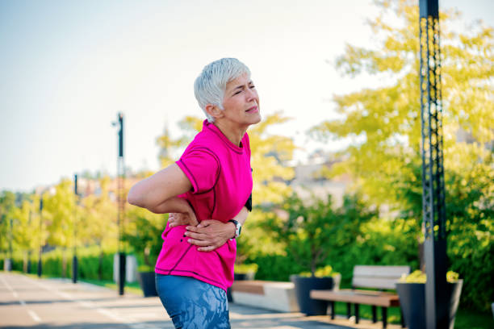
UE3 E1 Déterminants Physiopathologiques :
Lombalgie & Lombalgie chronique

Slide 2
Juste un cours sur une pathologie ?
Différence licence et master
Utilité de la recherche scientifique !
Cours qui pourraient* vous servir
Références & cours seront* mis à disposition en ligne

Slide 3
La lombalgie : une maladie appartenant aux TMS
La lombalgie appartient à la catégorie des troubles musculo-squelettiques (TMS)
Contexte général
Physiopathologie
Complications
Méthodes d’évaluation
APA & Lombalgie

Slide 4
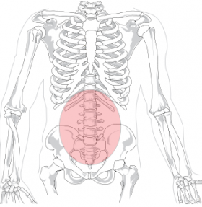
Définition(s)
Selon l’organisation mondiale de la santé en 2003, la lombalgie ne se définit ni comme une maladie ni comme une entité diagnostique de quelque nature que ce soit (Ehrlich, 2003)
Définitions pouvant être différentes dans le monde : différences à la fois culturelles, linguistiques et méthodologiques (Dionne et al., 2008)
Certains articles emploient une définition basée sur les régions anatomiques tandis que d’autres sur la durée des symptômes (Malliou et al., 2006)
Vlaeyen et al., en 2018 définissent la lombalgie dans leur article comme :
« une douleur, une tension musculaire ou une raideur localisée sous la marge costale et au-dessus des plis fessiers inférieurs, avec ou sans sciatique (douleur descendant la jambe depuis le bas du dos) »
Contexte général
Physiopathologie
Complications
Méthodes d’évaluation
APA & Lombalgie

Slide 5
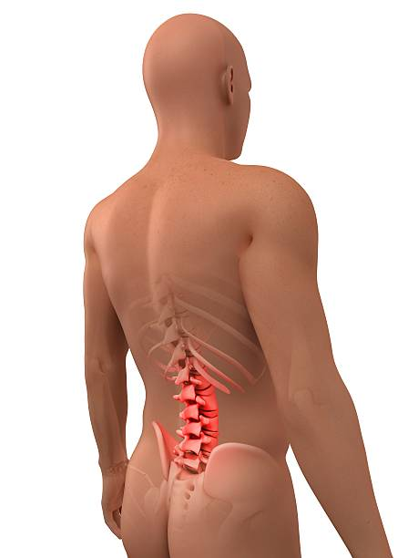
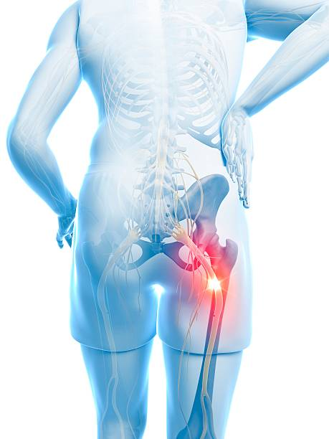
A ne pas confondre
Lombalgie
Sciatique
Lumbago
Douleur, une tension musculaire ou une raideur localisée sous la marge costale et au-dessus des plis fessiers inférieurs, avec ou sans sciatique (douleur descendant la jambe depuis le bas du dos)
Ce type de mal de dos survient lorsque la racine du nerf sciatique est irritée ou comprimée
Terme utilisé pour décrire une poussée aiguë de douleurs lombaires. La cause exacte de la douleur n'est pas claire
Les muscles se contractent involontairement, ce qui entraîne un "blocage du dos"
Contexte général
Physiopathologie
Complications
Méthodes d’évaluation
APA & Lombalgie

Slide 6
3 types de lombalgies
Aigue
Subaiguë
Chroniques
Intensités variables
Dues à des faux mouvements ou efforts traumatisants
Disparition entre 1 à 6 semaines
Intensités variables
Dues à des faux mouvements ou efforts traumatisants
Disparition entre 6 à 12 semaines
Intensités variables
Dues à des faux mouvements ou efforts traumatisants
Douleur durant >3 mois
Disparition incertaine ??
Permet d’étudier les facteurs relatifs au passage d’aigue / subaiguë à un stade chronique
(Henrotin et al., 2006; Masson, 2007; Poiraudeau, Rannou and Revel, 2007)
Contexte général
Physiopathologie
Complications
Méthodes d’évaluation
APA & Lombalgie

Slide 7
3 types de lombalgies
Aigue
Subaiguë
Chroniques
Intensités variables
Dues à des faux mouvements ou efforts traumatisants
Disparition entre 1 à 6 semaines
Intensités variables
Dues à des faux mouvements ou efforts traumatisants
Disparition entre 6 à 12 semaines
Intensités variables
Dues à des faux mouvements ou efforts traumatisants
Douleur durant >3 mois
Disparition incertaine ??
Seulement 10% des individus atteints de lombalgie passent à un état chronique
10%
80% des coûts de santé de la lombalgie sont dues aux individus qui sont dans un état chronique
80%
(Poiraudeau, Rannou and Revel, 2007; Maher, Underwood and Buchbinder, 2017)
Contexte général
Physiopathologie
Complications
Méthodes d’évaluation
APA & Lombalgie

Slide 8
Epidémiologie : « le mal du siècle »
Au cours de sa vie, tout le monde* sera touché par la lombalgie
La prévalence aigue est de 19%
La prévalence ponctuelle est estimée à 30%
La prévalence sur un an est de 5%
(Hoy et al., 2012)
Contexte général
Physiopathologie
Complications
Méthodes d’évaluation
APA & Lombalgie

Slide 9
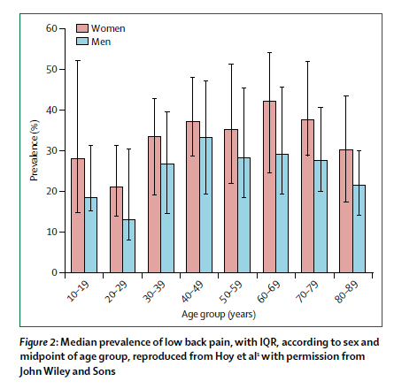
Epidémiologie : différence selon l’âge et le sexe
La prévalence de la lombalgie augmente avec l’âge avec un pic entre 40 et 70 ans
Les femmes semblent plus atteintes que les hommes
Hartvigsen et al., 2018
Contexte général
Physiopathologie
Complications
Méthodes d’évaluation
APA & Lombalgie

Slide 10
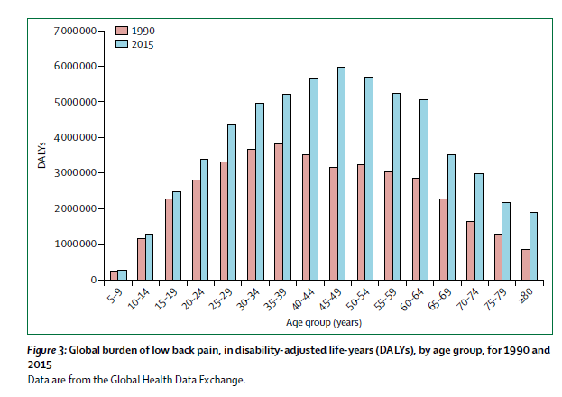
Epidémiologie : une évolution inquiétante de la prévalence
Le nombre d'années d'années vécues avec une incapacité (DALY ou YLD) a augmenté de 54% entre 1990 et 2015
Hartvigsen et al., 2018
Contexte général
Physiopathologie
Complications
Méthodes d’évaluation
APA & Lombalgie

Slide 11
La lombalgie est le principal TMS
La lombalgie appartient à la catégorie des troubles musculo-squelettiques (TMS)
La lombalgie est la principale cause de la charge globale des troubles musculo-squelettiques : 570 millions de cas prévalent dans le monde
Contexte général
Physiopathologie
Complications
Méthodes d’évaluation
APA & Lombalgie

Slide 12
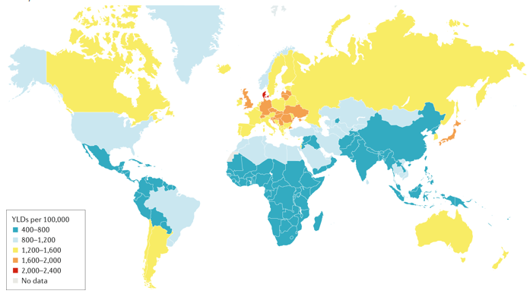
Coûts sur la société : première cause d’invalidité dans le monde
Années passées avec une invalidité due à la lombalgie dans le monde (extrait de Vlaeyen et al., 2018)
Contexte général
Physiopathologie
Complications
Méthodes d’évaluation
APA & Lombalgie

Slide 13
Coûts sur la société : en France
coût de la lombalgie a été évaluée à 1,4 milliards d’euros
= 1,6% du total des dépenses de santé
Cette somme se divise en coûts directs d’une part : (soins primaires, thérapies physiques, hospitalisations, médicaments et en coûts indirects d’autre part : absentéisme au travail, perte de productivité, chômage
Les coût indirects représentent toujours la plus grosse part des dépenses (Boonen et al., 2005)
Elle est la seconde cause de consultation chez un médecin en France (Genêt, Poiraudeau and Revel, 2002)
Hartvigsen et al., 2018
Contexte général
Physiopathologie
Complications
Méthodes d’évaluation
APA & Lombalgie

Slide 14
Coûts sur la société : causes externes et évitables de dépenses de santé
Le non-respect des directives de traitement de la lombalgie est probablement associé à une augmentation des coûts directs des soins de santé
Les patients qui obtiennent une imagerie précoce ou une intervention chirurgicale pour une lombalgie sans avoir épuisé les thérapies conservatrices représentent un montant disproportionné des coûts totaux associés à la lombalgie.
1.2% des patients opérés = 30% des coûts
Kim et al., 2019
Contexte général
Physiopathologie
Complications
Méthodes d’évaluation
APA & Lombalgie

Slide 15
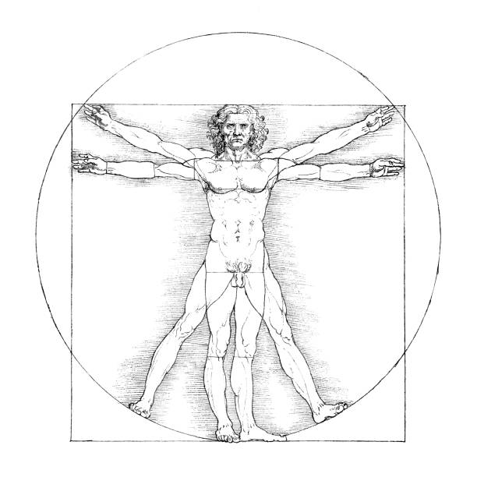
Contexte général
Physiopathologie
Complications
Méthodes d’évaluation
APA & Lombalgie

Slide 16
Le problème majeur de la lombalgie : pas de cause commune
5 à 15% ont une ou des causes / facteurs identifiables
85 à 95% n’ont pas de causes / facteurs identifiables
Finucane et al., 2020, McCarthy et al., 2012
Contexte général
Physiopathologie
Complications
Méthodes d’évaluation
APA & Lombalgie

Slide 17
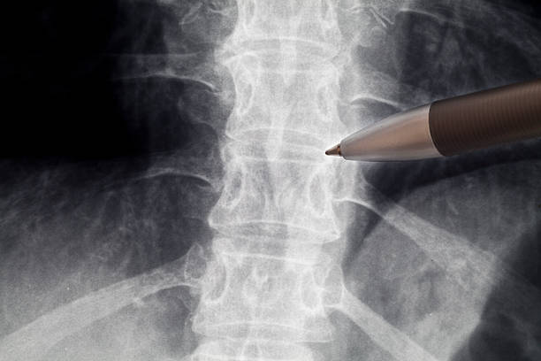
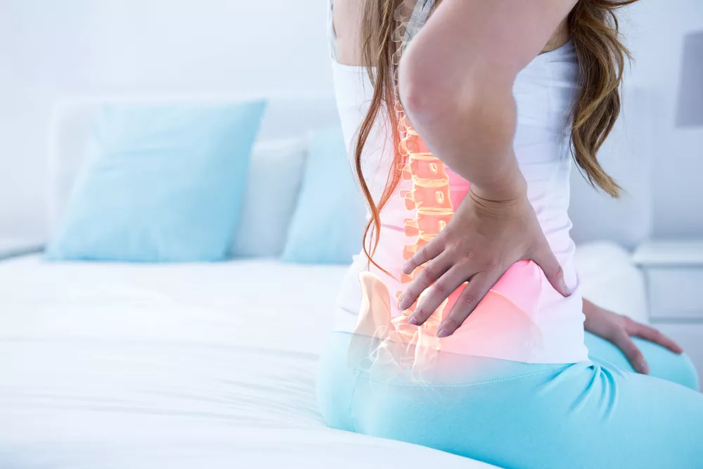
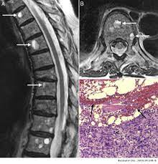
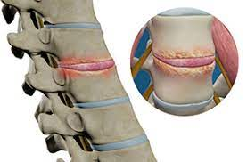
Facteurs identifiables
0-7-4,5% avec fractures vertébrales ostéoporotiques
5 % avec des spondylarthropathie inflammatoires
0,0-0,7 % avec une tumeur maligne
0,01% avec des infections
Finucane et al., 2020
Contexte général
Physiopathologie
Complications
Méthodes d’évaluation
APA & Lombalgie
Notes:
la spondylarthropathie est une maladie chronique des articulations de la colonne lombaire qui évolue par poussées et entraîne l'enraidissement des articulations. Elle est souvent liée à un terrain génétique appelé HLA B 27. Explications.

Slide 18
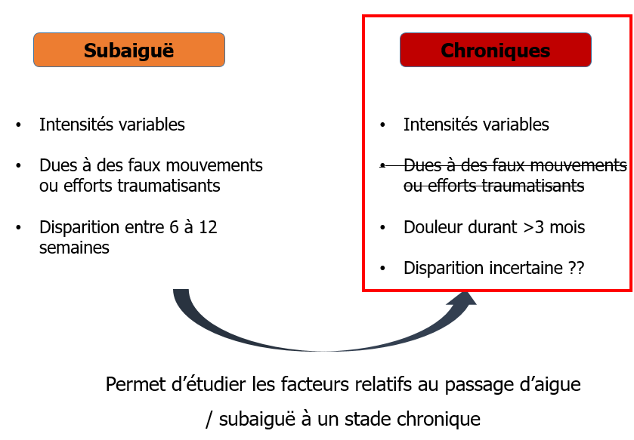
Facteurs et mécanismes liés à la transition aigue / chronique
Stevans et al., 2021
Contexte général
Physiopathologie
Complications
Méthodes d’évaluation
APA & Lombalgie

Slide 19
Facteurs et mécanismes liés à la transition aigue / chronique
5233 patients souffrant de lombalgie aiguë et provenant de 77 cabinets de soins primaires
Les patients étaient significativement plus susceptibles de passer à une lombalgie chronique à mesure que leur risque sur l'outil de prognostic* augmentait et qu'ils étaient exposés à davantage de recommandations non concordantes.
Stevans et al., 2021
Contexte général
Physiopathologie
Complications
Méthodes d’évaluation
APA & Lombalgie

Slide 20
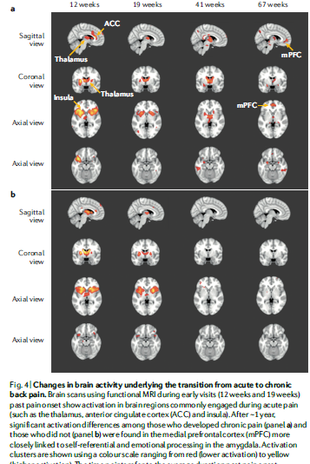
Facteurs et mécanismes liés à la transition aigue / chronique
Etude longitudinale : suivi des individus souffrant de douleurs dorsales subaiguës pendant 1 an après quoi les douleurs dorsales étaient persistantes chez certains participants
Les participants souffrant de douleurs persistantes ont montré une connectivité fonctionnelle accrue entre le cortex préfontal et le noyau accumbens lors de l'évaluation initiale, par rapport aux individus qui n'ont pas développé de douleurs chroniques,
La connectivité structurelle et fonctionnelle entre le cortex préfontal, l'amygdale et le noyau accumbens était toujours différente entre les groupes après 3 ans
La réduction des volumes de l'amygdale et de l'hippocampe sur une période de plusieurs années chez les personnes qui ont évolué vers la douleur chronique suggère que ces altérations structurelles auraient pu exister avant l'apparition de la douleur et, par conséquent, prédisposer potentiellement
Cependant, ces changements peuvent être observés chez des individus asymptomatiques et, par conséquent, potentiellement predisposes au développement de la douleur chronique
Baliki, et al., 2012
Contexte général
Physiopathologie
Complications
Méthodes d’évaluation
APA & Lombalgie
Notes:
Prefontal : prémotricité
Accumbens : peur, recompense,
Agmydale traite info sensorielle qu’elle évalue et détecte signal d’alerte
Hippocampe;e : inhibition du comportement

Slide 21
Identifier les drapeaux rouges et drapeaux jaunes
H.A.S 2019
Contexte général
Physiopathologie
Complications
Méthodes d’évaluation
APA & Lombalgie

Slide 22
Identifier les potentiels facteurs responsables de la lombalgie chronique
Les facteurs de risque défavorables comprenaient
Caractéristiques de l'individu : âge avancé, sexe,
Mauvaise santé générale : le tabagisme, obesité, activité physique, problemes de sommeils
Stress physique sur la colonne vertébrale : les vibrations, charge portée
Stress psychologique : la depression, un travail stressant
Contexte général
Physiopathologie
Complications
Méthodes d’évaluation
APA & Lombalgie

Slide 23
Contexte général
Physiopathologie
Complications
Méthodes d’évaluation
APA & Lombalgie

Slide 24
Identifier les potentiels facteurs responsables de la lombalgie chronique
Premièrement, concernant les activités quotidiennes, les individus déclarent perdre le goût à réaliser des tâches. Ces individus, à cause de l’imprévisibilité de la survenue des douleurs, doivent constamment pour maintenir un semblant de vie sociale
Deuxièmement, les individus lombalgiques, déclarent se sentir quelques fois incompris et non soutenus par leurs proches. Certains doivent renoncer à leurs activités à cause des douleurs, restreignant alors leur cercle social. D’autres à l’inverse, s’engagent dans des activités susceptibles de traumatiser le rachis lombaire pour conserver des activités et des relations, au détriment de leurs santés générales
Froud et al., 2014, Dutmer et al., 2019
Contexte général
Physiopathologie
Complications
Méthodes d’évaluation
APA & Lombalgie

Slide 25
Identifier les potentiels facteurs responsables de la lombalgie chronique
Troisièmement, les lombalgiques soulignent la crainte qu’ils ont à perdre leur emploi ou à perdre en efficacité au travail à cause des douleurs ou des traitements. Certains déclarent même utiliser les jours de congés pour calmer leurs maux de dos, et non pour prendre des vacances.
Quatrièmement, certains individus en prenant connaissance du passage du stade aigu à chronique de leur lombalgie déclarent ressentir du désespoir, de l’irritabilité, des insomnies, un état dépressif
Froud et al., 2014, Dutmer et al., 2019
Contexte général
Physiopathologie
Complications
Méthodes d’évaluation
APA & Lombalgie

Slide 26
Contexte général
Physiopathologie
Complications
Méthodes d’évaluation
APA & Lombalgie

Slide 27
Méthodes d’évaluation de la lombalgie
L’objectif est triple
Identifier si l’origine de la douleur est spécifique : vertèbre cassée, inflammation etc…
Mesurer le niveau de douleur du patient
Evaluer comment l’individu vit au quotidien avec sa pathologie
Contexte général
Physiopathologie
Complications
Méthodes d’évaluation
APA & Lombalgie

Slide 28
Méthodes d’évaluation de la lombalgie : active
Contexte général
Physiopathologie
Complications
Méthodes d’évaluation
APA & Lombalgie

Slide 29
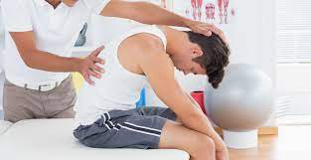
Méthodes d’évaluation de la lombalgie : active
Sur 14 articles analysés il a été observé que la validité des tests de palpation est inconsistante
Aucune validité et reproductibilité de ces méthodes
Selon les auteurs « leurs utilités cliniques est incertaine »
Nolet et al., 2021
Contexte général
Physiopathologie
Complications
Méthodes d’évaluation
APA & Lombalgie

Slide 30
Méthodes d’évaluation de la lombalgie : active
Force musculaire : test de Shirado à droite et Sorensen à gauche
Mobilité articulaire
Souplesse
Contexte général
Physiopathologie
Complications
Méthodes d’évaluation
APA & Lombalgie

Slide 31
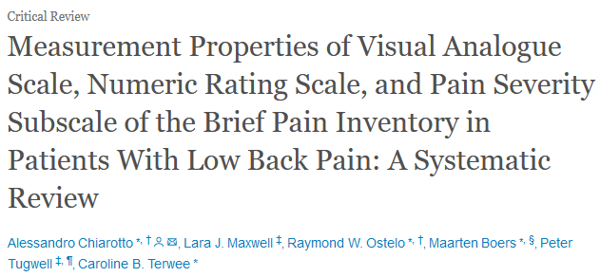
Méthodes d’évaluation de la lombalgie : passive
L'objectif de cette étude était de fournir une synthèse systématique des preuves de validité des principaux questionnaire de douleurs
Visual Analogue Scale (VAS)
Numeric Rating Scale (NRS)
Pain Severity subscale of the Brief Pain Inventory (BPI-PS)
Toutes les propriétés de mesure de ces tests étaient étayées par des preuves de qualité nulle, faible ou très faible
Chiarotto et al., 2019
Contexte général
Physiopathologie
Complications
Méthodes d’évaluation
APA & Lombalgie
Notes:
https://www.youtube.com/watch?v=q1gX9hORtLY

Slide 32
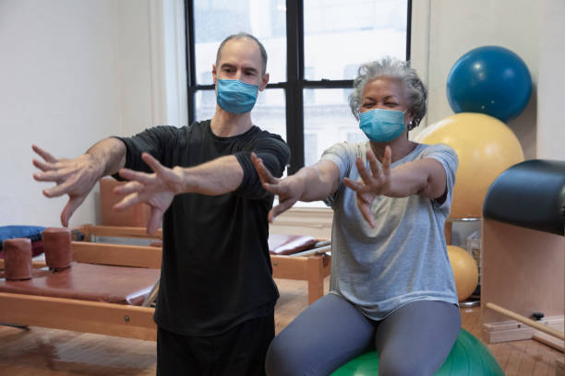
Contexte général
Physiopathologie
Complications
Méthodes d’évaluation
APA & Lombalgie

Slide 33
APA & lombalgie : pas le grand amour au début
Contexte général
Physiopathologie
Complications
Méthodes d’évaluation
APA & Lombalgie

Slide 34
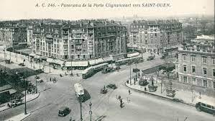
APA & lombalgie : pas le grand amour au début
20^{ième} siècle la médecine s’orientait sur une cause unique/spécifique de la lombalgie : nerfs, vertèbres
Grâce au progrès de l’imagerie on décèle chez certains patients des problèmes du disque vertébrale
Recours fréquents à des opérations chirurgicales jusque quand les années 1980
Idées préconçues : lorsqu’on a mal, il vaut mieux privilégier le repos
Uniquement à partir des années 1990 que l’on se rend compte que la lombalgie est une pathologie complexe
Il est donc nécessaire de trouver les facteurs de risques et des méthodes permettant de lutter/gérer les douleurs pour les lombalgiques
Lutz et al., 2003, Maharty 2012
Contexte général
Physiopathologie
Complications
Méthodes d’évaluation
APA & Lombalgie

Slide 35
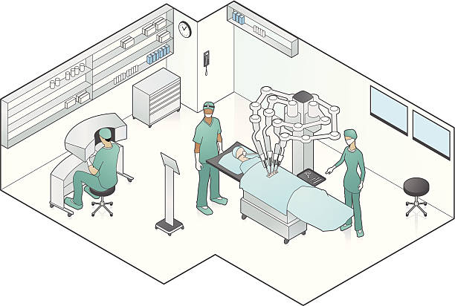
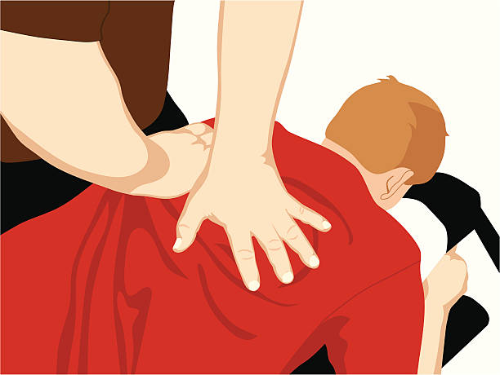
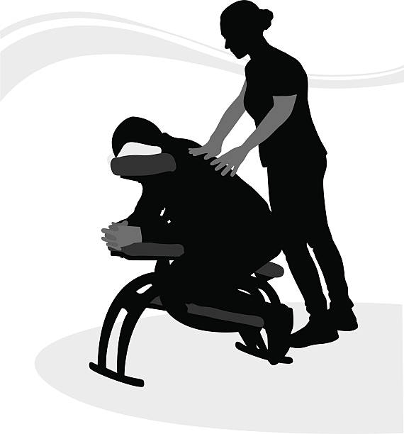
Quel est l’intérêt des méthodes invasives et passives ?
Antalgiques / Myorelaxants / Anti-inflammatoires / Antidépresseurs
Problèmes : effets délétères & risque d’addiction
Chou et al., 2017
Discectomies, arthrodèses
Problèmes : efficacité faible voir nulle
Chou et al., 2009
Ajustements lombaires / pressions / manipulations
Problèmes : efficacité faible voir nulle
Dal Farra et al., 2021
Applications chauds froids & massage
Problèmes : efficacité faible voir nulle
Owen et al., 2020
Contexte général
Physiopathologie
Complications
Méthodes d’évaluation
APA & Lombalgie
Notes:
discectomie consiste à ôter une hernie discale. S’il s’agit du traitement chirurgical de référence de la hernie discale
L’arthrodèse lombaire est une intervention chirurgicale qui consiste à fusionner définitivement une ou plusieurs vertèbres douloureuses de la colonne lombaire

Slide 36
LE TRAITEMENT PRINCIPAL : ACTIVITE PHYSIQUE ADAPTEE
« L’activité physique est le traitement principal permettant une évolution favorable de la lombalgie et d’éviter une récidive » Grade B
H.A.S 2019
Contexte général
Physiopathologie
Complications
Méthodes d’évaluation
APA & Lombalgie

Slide 37
1 : Connaître le niveau d’activité physique et si possible de sédentarité de la population

Slide 38
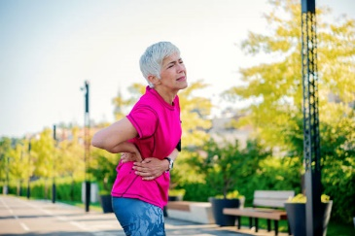
Le niveau d’activité physique des patients lombalgiques chroniques
Lombalgie avant opération
International Physical Activity Questionnaire.
N=32
Lombalgie chronique
Les personnes dont le score est :
inférieur à 600 sont décrites comme inactives,
compris entre 600 et 1500 sont décrites comme moyennement active
supérieur à 3000 sont décrites comme actives.
N=32
Sujets sains
N=32
Soysal et al., 2013
Contexte général
Physiopathologie
Complications
Méthodes d’évaluation
APA & Lombalgie

Slide 39
Le niveau d’activité physique des patients lombalgiques chroniques
International Physical Activity Questionnaire.
Lombalgie avant opération
5843.14 ± 2906.85
N=32
Lombalgie chronique
2739.04 ± 968.39
N=32
Sujets sains
14481.44 ± 1834.88
N=32
Les patients atteints de lombalgies sont significativement moins actifs que les sujets sains
Soysal et al., 2013
Contexte général
Physiopathologie
Complications
Méthodes d’évaluation
APA & Lombalgie

Slide 40
Le niveau d’activité physique des patients lombalgiques chroniques
Quatre études ont recruté des patients adultes (18-65 ans)
Deux études ont examiné des adultes plus âgés (≥65 ans)
Une étude a recruté des adolescents (<18 ans)
Aucune différence significative dans le niveau d'activité global des adultes ou des adolescents souffrant de lombalgie chronique
Il existe des preuves que les adultes plus âgés souffrant de lombalgie chronique sont moins actifs que les témoins
Les résultats suggèrent que les patients présentent un schéma d'activité physique altéré au cours d'une journée par rapport aux témoins.
Contexte général
Physiopathologie
Complications
Méthodes d’évaluation
APA & Lombalgie
Notes:
Mais quand on fouille la littérature, on s’apperçoit que cette différence n’est pas toujours présente, même lorsqu’on évalue avec des accéléro
Three studies used an activity monitor/accelerometer to record physical activity [16–18] and one study used a pedometer [21]. Three studies used a self-report questionnaire to measure physical activity

Slide 41
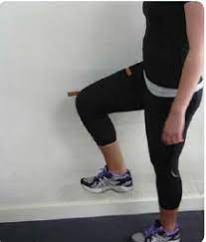
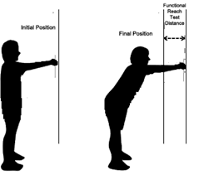
Le niveau de capacités fonctionnelles des patients lombalgiques chroniques
Evaluer les capacités fonctionnelles des lombalgiques chroniques
2 minutes step test
Lombalgie chronique
N=30
Sujets sains
N=30
Functional reach test
Vachalathiti et al., 2020
Contexte général
Physiopathologie
Complications
Méthodes d’évaluation
APA & Lombalgie

Slide 42
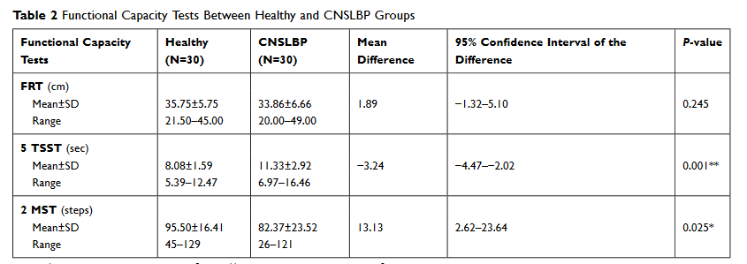
Le niveau de capacités fonctionnelles des patients lombalgiques chroniques
Les résultats ont révélé des différences significatives dans les tests de cinq minutes assis-debout et de deux minutes de marche entre les individus atteints de lombalgies chroniques et les sujets sains
Vachalathiti et al., 2020
Contexte général
Physiopathologie
Complications
Méthodes d’évaluation
APA & Lombalgie

Slide 43
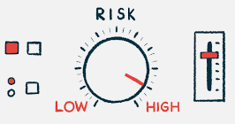
2 : Savoir si l’activité physique et si possible la sédentarité contribuent au développement ou à l’atténuation de la pathologie

Slide 44
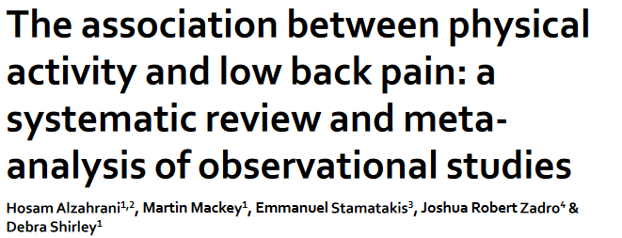
Le niveau d’activité physique conditionne la lombalgie chronique
Objectif : étudier l'association entre l'activité physique totale et spécifique à un domaine l'activité physique totale et spécifique à un domaine et la lombalgie non spécifique chez les adultes.
Alzahrani et al., 2018
Contexte général
Physiopathologie
Complications
Méthodes d’évaluation
APA & Lombalgie

Slide 45
Le niveau d’activité physique conditionne la lombalgie chronique
Vingt-quatre études incluses : 15 études de cohorte et neuf études transversales
Total participants : 95 796 participants
Mesures de l'activité physique.
La majorité des études ont utilisé des questionnaires auto-administrés pour mesurer l'activité physique
Seulement deux études ont utilisé des mesures objectives de l'activité physique
Alzahrani et al., 2018
Contexte général
Physiopathologie
Complications
Méthodes d’évaluation
APA & Lombalgie

Slide 46
Le niveau d’activité physique conditionne la lombalgie chronique
Méthodologie :
Regarder l’association entre la lombalgie et différents niveaux d’activité physique : léger / modéré / intense ou l’activité physique de loisir en distinguant les études de cohortes et les études transversalles
Alzahrani et al., 2018
Contexte général
Physiopathologie
Complications
Méthodes d’évaluation
APA & Lombalgie

Slide 47
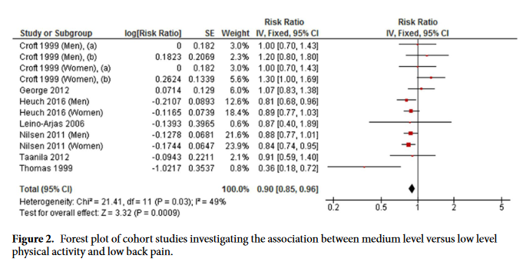
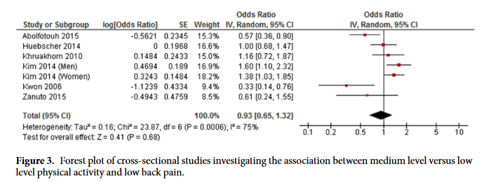
Le niveau d’activité physique conditionne la lombalgie chronique
L'activité physique de niveau moyen était significativement associée à une diminution du risque de lombalgie dans une méta-analyse de sept études de cohorte (RR = 0,90, IC 95 % 0,85 à 0,96, P = 0,0009, I2 = 49 %) (Fig. 2)
Mais n'était pas associée à la lombalgie dans une méta-analyse de six études transversales (OR = 0,93, IC 95 % 0,65 à 1,32, P = 0,68, I2 = 75 %) (Fig. 3).
Contexte général
Physiopathologie
Complications
Méthodes d’évaluation
APA & Lombalgie

Slide 48
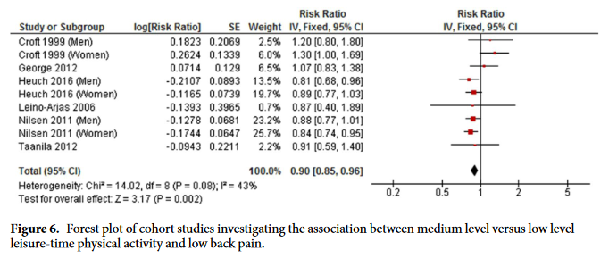
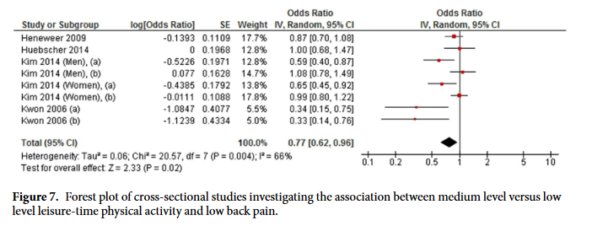
Le niveau d’activité physique conditionne la lombalgie chronique
Une méta-analyse de six études de cohorte a montré que l'activité physique pendant les loisirs de niveau moyen était inversement associée à la lombalgie (RR = 0,90, IC 95 % 0,85 à 0,96, P < 0,002 ; I2 = 43 %) (Fig. 6).
Dans une méta-analyse de quatre études transversales, une association a également été observée entre l'activité physique pendant les loisirs de niveau moyen et la lombalgie (OR = 0,77, IC à 95 % 0,62 à 0,96, P = 0,02 ; I2 = 66 %) (figure 7).
Contexte général
Physiopathologie
Complications
Méthodes d’évaluation
APA & Lombalgie

Slide 49
Le niveau d’activité physique conditionne la lombalgie chronique
Association inverse entre l'activité physique et la lombalgie, mais aucune preuve de dose-réponse.
Les résultats regroupés des études de cohorte ont démontré que les personnes pratiquant une activité physique de niveau moyen ont un risque de lombalgie inférieur de 10% à celui des personnes pratiquant une activité physique de faible niveau.
Lorsque seules les études transversales sont prises en compte, cette association disparaît.
Alzahrani et al., 2018
Contexte général
Physiopathologie
Complications
Méthodes d’évaluation
APA & Lombalgie

Slide 50
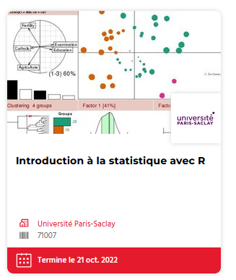
Quelques Moocs intéréssants

Slide 51
Lecture

Slide 52
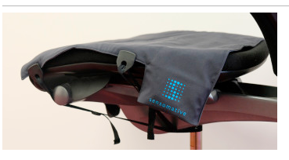
Le niveau de sédentarité conditionne la lombalgie chronique
Etudier la relation entre les douleurs dorsales et les habitudes professionnelles en position assise chez 64 employés de centres d'appels
Méthodologie
Un tapis de pression textile a été utilisé pour évaluer et paramétrer le comportement assis sur un total de 400 h, tandis que des questionnaires sur la douleur ont évalué la lombalgie aiguë et chronique
Bontrup et al., 2019
Contexte général
Physiopathologie
Complications
Méthodes d’évaluation
APA & Lombalgie
Notes:
In order to identify transient periods (when participants showed small body movements or moved from one sitting posture to another), firstly, raw pressure data were filtered using a zero-phase low-pass filter (1st order Butterworth filter, cut-off frequency: 0.2 Hz). A threshold value was then calculated for every participant, which was defined as 0.35% of the 93rd percentile of the pressure values throughout the working day. Finally, if more than two-thirds of the loaded sensors exhibited a higher differential in the pressure values from one time point to the next than the defined threshold value, these time points were considered as transient periods. In cases where the time between two transient periods was shorter than 3 s, the two transient periods were considered as one longer transient period. Remaining phases without transient periods were defined as stable sitting. Using the previously created random forest classifier, the specific sitting position was calculated 1 s after the onset of a stable sitting period and allocated to the whole stable period. In order to quantify sitting behaviour, four parameters were defined:
: Mean number of movements per working hour, characterised by the number of transient periods during the whole working day divided by the number of working hours
: Mean number of positional changes per working hour, calculated as the number of sitting position changes during the whole working day divided by the number of working hours
: Mean time period of stable sitting, characterised by the mean length of stable sitting periods over the whole working day
: Percentage of transient periods during the whole working period

Slide 53
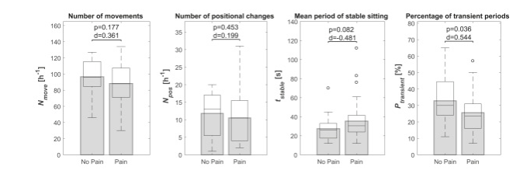
Le niveau de sédentarité conditionne la lombalgie chronique
La majorité des participants reportées des niveaux aigues et chroniques de lombalgies (N=48, 75%)
Intensité due à la douleur chronique
Individus atteints de lombalgie chronique ont montré une tendance possible (test t non significatif) à un comportement assis plus statique par rapport à leurs homologues non douloureux.
Invalidité due à la douleur chronique
Bontrup et al., 2019
Contexte général
Physiopathologie
Complications
Méthodes d’évaluation
APA & Lombalgie

Slide 54
Le niveau de sédentarité conditionne la lombalgie chronique
Etudier la corrélation entre le comportement sédentaire et ses indicateurs et la lombalgie (LBP) chez les adultes et les enfants.
Méthodologie
49 études analysées
Des études ayant analysées à la fois de la lombalgie aigue et chronique
Mahdavi et al., 2021
Contexte général
Physiopathologie
Complications
Méthodes d’évaluation
APA & Lombalgie

Slide 55
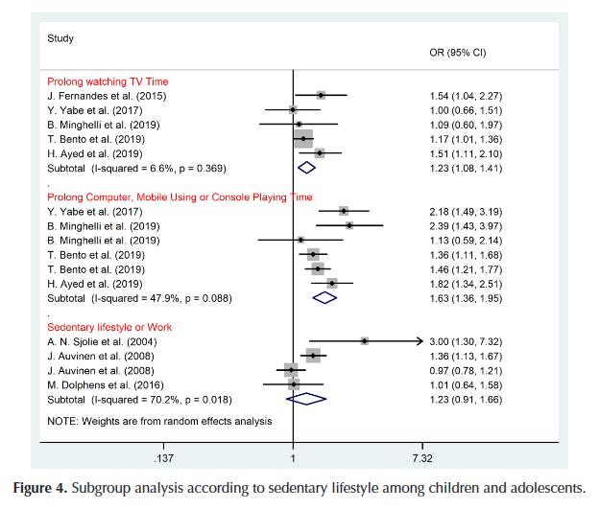
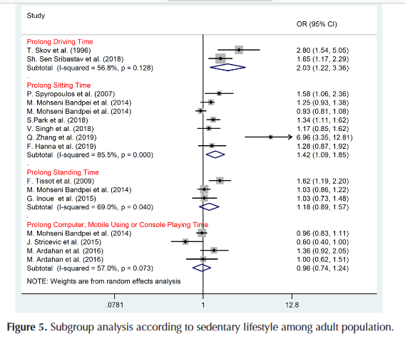
Le niveau de sédentarité conditionne la lombalgie chronique
la sédentarité était un facteur de risqué de lombalgie (OR = 1,41, 1,24-1,60)
Ecoute prolongée de la télévision (OR = 1,23, 1,08-1,41)
Temps d'utilisation de l'ordinateur/du portable et de la console (OR = 1,63, 1,36-1,95)
Sédentarité était un facteur de risque de lombalgie (OR = 1,24, 1,02-1,5)
Temps passé assis prolongé (OR = 1,42, 1,09-1,85)
Temps de conduite (OR = 2,03, 1,22-3,36)
Comportement sédentaire était associé à la lombalgie chez les employés de bureau (OR = 1,23).
Mahdavi et al., 2021
Contexte général
Physiopathologie
Complications
Méthodes d’évaluation
APA & Lombalgie

Slide 56
Une spirale négative du déconditionnement physique

Slide 57
3 : Pourquoi l’activité physique et si possible la sédentarité sont si importantes pour la pathologie ?

Slide 58
Les bénéfices des types d’exercices sur la lombalgie
Gordon et al., 2016
Contexte général
Physiopathologie
Complications
Méthodes d’évaluation
APA & Lombalgie

Slide 59
Activité aérobie
Augmente la vascularisation des tissus mous du dos
Réduit la rigidité dans le bas du dos
30/40 min d’activité aérobie augmente la libération d’endorphine permettant ainsi d’inhiber en partie le système de la douleur
Permet d’améliorer les capacités fonctionnelles et le statut vital de l’individu
Gordon et al., 2016
Contexte général
Physiopathologie
Complications
Méthodes d’évaluation
APA & Lombalgie

Slide 60
Renforcement musculaire
Une reduction de la force des muscles qui maintiennent le rachis peut amener à une instabilité lombaire & ainsi réduire la flexbilité de la colonne vertebrale
Instabilité et flexibilité chez les lombalgiques sont associées aux douleurs
En agissant sur ces zones musculaires on peut augmenter la force musculaire et limiter l’instabilité et donc les douleurs
Le recrutement des muscles profonds abdominaux ont été mis en évidence chez les lombalgiques comme un levier pour atténuer les douleurs
Agir sur les muscles profonds (transverses) et faire marcher les patients
Gordon et al., 2016
Contexte général
Physiopathologie
Complications
Méthodes d’évaluation
APA & Lombalgie

Slide 61
Flexibilité
↗ degrès de liberté de la colone vertebreale et ainsi façiliter certains mouvements
Réduit les tensions musculaire
Attention à ne pas recréer via les étiremment les douleurs du patients en exagérant les étiremments
Gordon et al., 2016
Contexte général
Physiopathologie
Complications
Méthodes d’évaluation
APA & Lombalgie

Slide 62
4 : Connaître les meilleurs modalités d’exercices pour la population ?

Slide 63
La complexité du choix du type d’exercice ?
“Cependant, la forme d'exercice la plus efficace en tant que méthode de réadaptation pour la NSCLBP est inconnue [6,28], reflétant sa complexité [17] et des recherches supplémentaires sont nécessaires.” Gordon et al, 2016
Contexte général
Physiopathologie
Complications
Méthodes d’évaluation
APA & Lombalgie

Slide 64
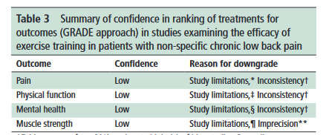
La complexité du choix du type d’exercice ?
89 études analysées
5578 patients
Le Pilates (pour la douleur), de la résistance et de l'aérobie et de de la stabilisation/du contrôle moteur (pour la fonction physique) étaient les interventions les plus efficaces (grade bas)
L'effet des étirements et de l'exercice McKenzie sur la douleur et la fonction physique autoévaluée n'était pas significativement différent du contrôle sans intervention.
Le contrôle réel était le traitement le moins efficace pour tous les résultats, suivi par le traitement non interventionnel du thérapeute pour la douleur et la fonction physique et le traitement interventionnel du thérapeute pour la santé mentale.
Owen et al., 2019
Contexte général
Physiopathologie
Complications
Méthodes d’évaluation
APA & Lombalgie

Slide 65
Les thérapies / programmes par exercices physiques ont un potentiel économique +++
“La thérapie par l'exercice semble être rentable par rapport aux soins habituels pour les lombalgies subaiguës et chroniques”
Myamoto et al., 2019
Contexte général
Physiopathologie
Complications
Méthodes d’évaluation
APA & Lombalgie

Slide 66
5 : Connaître les freins / leviers pour l’APA pour la population ?

Slide 67
Barrières & facilitateurs de l’activité physique
Population lombalgiques française dans le cadre d’un programme de rééducation
29 individus interviewés ou questionnés en groupe
Domaine physique, psychologique et socio-environnemental
Boutevillain et al., 2017
Contexte général
Physiopathologie
Complications
Méthodes d’évaluation
APA & Lombalgie

Slide 68
Barrières & facilitateurs de l’activité physique
Les barrières/obstacles identifiés
Le principal obstacle à la pratique de l'AP est la douleur.
Les barrières psychologiques étaient associées à la difficulté d'intégrer l'AP dans la vie quotidienne de la personne
Les barrières environnementales étaient dominées par le manque de temps
Les facilitateurs identifiés :
Caractère encadré de l'activité physique : supervision par des professionnels
Pratique en groupe, qui ont amélioré l'adhésion des personnes.
Boutevillain et al., 2017
Contexte général
Physiopathologie
Complications
Méthodes d’évaluation
APA & Lombalgie

Slide 69
6 : Bonus

Slide 70
A prendre en considération avec ce public
41 articles analysés
Articles utilisant des questionnaires ou des entretients pour rapporter les besoins des patients, leurs objectifs, leurs préoccupations ….
Lim et al., 2019
Contexte général
Physiopathologie
Complications
Méthodes d’évaluation
APA & Lombalgie

Slide 71
A prendre en considération avec ce public
Désir d'informations claires, cohérentes et personnalisées sur le pronostic, les options de traitement et les stratégies d'autogestion, liées aux soins de santé et aux questions professionnelles
Pour corriger les croyances inutiles et optimiser la mise en œuvre d'une thérapie fondée sur des preuves, l'éducation des patients et des professionnels de la santé peut être justifiée
Avoir la connaissance
Collaborer avec le patient et être transparent
Rechercher continuellement
Lim et al., 2019
Contexte général
Physiopathologie
Complications
Méthodes d’évaluation
APA & Lombalgie

Slide 72
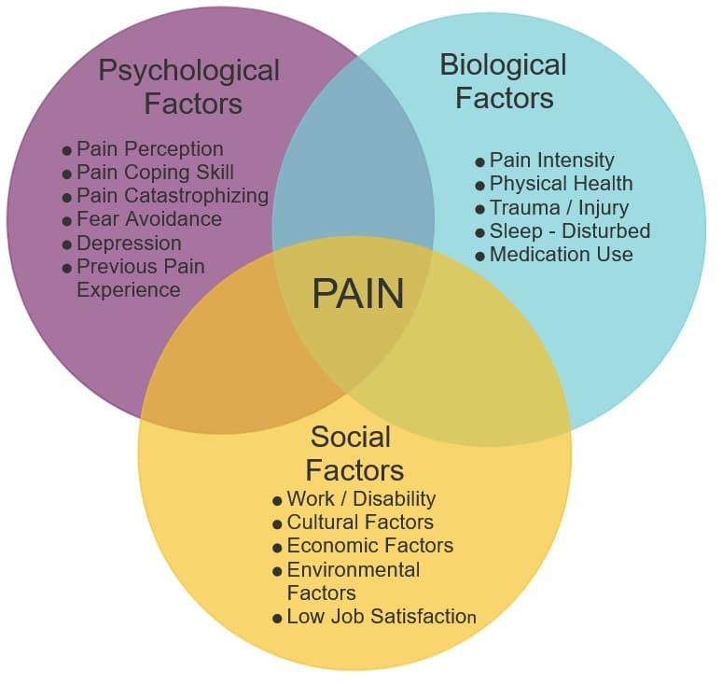
L’APA est importante mais constitue un rouage de la prise en charge
La prise en charge doit être la plus holistique possible
Les freins et barrières à l’activité physique ne pourront pas être pleinement corrigés uniquement grâce à des programmes de rééducation !
Mescouto et al., 2020
Contexte général
Physiopathologie
Complications
Méthodes d’évaluation
APA & Lombalgie

Slide 73
L’APA est importante mais constitue un rouage de la prise en charge
Les chercheurs se concentrent étroitement sur les aspects biologiques et cognitivo-comportementaux du modèle.
Les aspects sociaux et plus larges : dimension culturel, interpersonnel et institutionnel, semblent être négligés par les chercheurs
le modèle biopsychosocial peut être inadéquat pour aborder les complexités des personnes souffrant de lombalgie, et une refonte du modèle peut être nécessaire.
Il y a un manque de recherche conceptualisant la façon dont la physiothérapie applique le modèle biopsychosocial dans la recherche et la pratique.
Mescouto et al., 2020
Contexte général
Physiopathologie
Complications
Méthodes d’évaluation
APA & Lombalgie

Slide 74
L’APA est importante mais constitue un rouage de la prise en charge
Les catégories de sujets étaient principalement axées sur :
l'orthopédie (2579, 26,54 %)
la réadaptation (2544, 26,18 %)
les sciences du sport (2015, 25,44 %)
principalement axés sur les croyances en matière d'aérobie, d'obésité et de peur-évitement
Yan et al., 2021
Contexte général
Physiopathologie
Complications
Méthodes d’évaluation
APA & Lombalgie

Slide 75
Des pistes à explorer
Maintient exercice à domicile : déterminants, facilitateurs
Combinaison d’exercice spécifique
Fréquence et intensité
Utilisation des technologies pour maintenir AP & réduire sédentarité
Etudier les effets de la sédentarité
Télémédecine
…..
Contexte général
Physiopathologie
Complications
Méthodes d’évaluation
APA & Lombalgie

Slide 76
